Slide 1
桑白皮的鉴定和质量

Slide 2
《中国药典》桑白皮标准回顾
饮片
【炮制】
（1）桑白皮
【性状】
【检查】水分不得过10.0%
【鉴别】同药材
（2）蜜桑白皮
【性状】
【检查】水分不得过10.0%
【鉴别】（除横切面外）同药材。
药材
来源
【性状】
【鉴别】
横切面显微
粉末显微
对照药材TLC

Slide 3
配方颗粒桑白皮标准回顾
【来源】
【制法】
【性状】
【鉴别】对照药材TLC，两个荧光主斑点
【特征图谱】5个特征峰，峰1桑皮苷A，峰5桑黄酮G
【检查】符合配方颗粒各项规定
【含量测定】桑皮苷A 25.0mg-110.0mg/g
对应药材的桑皮苷 A含量为0.40%∼1.72%；亳桑皮：桑皮苷A不得少于 0.90%；严桑皮0.5%–0.8%；广桑皮 0.35%–0.7%

Slide 4
目录
一、桑白皮的来源
二、桑白皮品种的变异情况
三、桑白皮的产地分布及历史变迁
四、桑白皮的产地加工
五、桑白皮药材市场现状
六、桑白皮原植物与药材的鉴定
七、鸡桑、华桑、蒙桑等伪品的鉴别
八、不同产地桑白皮的性状区别
九、栽培桑白皮与野生桑白皮的区别
十、桑白皮产生真菌毒素的原因及质量分析

Slide 5
一、桑白皮的来源
本品为桑科植物桑Morus alba L.的干燥根皮。秋末叶落时至次春发芽前采挖根部，刮去黄棕色粗皮，纵向剖开，剥取根皮，晒干。
（1）基原：桑科、桑属、桑
（2）采收：秋末叶落时、初春发芽前，采挖根
（3）加工：刮去黄棕色粗皮，纵向剖开，剥取根皮，晒干。
（4）入药部位：刮去粗皮的根皮
问题1 桑白皮如有伪品，可能的伪品会是什么？性状能区分吗？如不能，如何精准鉴别？
问题2 桑白皮黄曲霉素超标，为什么？如何解决？
问题3 药典没有指标情况下，如何用性状保证质量？

Slide 6
二、桑白皮品种的变异情况
一、唐代之前
首载于《神农本草经》：“桑根白皮，味甘，寒。主伤中，五劳六极，羸瘦，崩中脉绝，补虚益气。叶，除寒热，出汗。桑耳，黑者主女子漏下、血病癥瘕积聚。”
《名医别录》：“桑根白皮，无毒。采无时，出土者杀人。白皮，刮去上黄皮，取白皮用。”
《雷公炮炙论》：凡使，采十年已上向东畔根，刮去粗皮，剥白皮，细锉，拌糯米泔浸一宿，漉出，焙干用。

Slide 7
二、桑白皮品种的变异情况
二、唐宋时代
《新修本草》：桑处处有，白桑皮厚，入药最佳；山桑皮薄，功力劣。
《本草拾遗》:桑叶项下记载：“叶桠者名鸡桑，最堪入用。
《本草图经》：桑根白皮，“《本经》不着所出州土，今处处有之。采无时。不可用出土上者，用东行根益佳。或云木白皮亦可用。初采得，以铜刀剥去上粗皮，取其里白，切焙干。其皮中青涎，勿使刮去，药力都在其上。恶铁及铅，不可近之”“木高一二丈，春生叶，至夏结实，生青绿，熟紫黑，根皮黄白色如虎斑，其叶可以饲蚕”

Slide 8
二、桑白皮品种的变异情况
三、明清时期
《救荒本草》：“桑椹树，本草有桑根白皮。旧不载所出州土，今处处有之。其叶饲蚕，结实为桑椹，有黑白二种，桑之精英尽在于椹。桑根白皮东行根益佳，肥白者良，出土者不可用，杀人。味甘，性寒，无毒。制造忌铁器及铅。叶桠者名鸡桑，最堪入药”
《中国植物志》可结白色果实的桑树，如鲁桑、华桑、奶桑、川桑。

Slide 9
二、桑白皮品种的变异情况
《本草蒙筌》：桑根白皮“山谷出少，家园植多。山桑质坚，木堪作檐。家桑气浓，叶可饲蚕。凡入剂中，须觅家者。近冬收采，如式制精。根出土外者杀人，根向东行者得气。皮取近木洗净，留白去青片用，铜刀咀成，恶铅忌铁。稀蜜拌透，文火炒干。”

Slide 10
二、桑白皮品种的变异情况
《本草纲目》
【释名】桑有数种：白桑，叶大如掌而厚；鸡桑，叶花而薄；子桑，先椹而后叶；山桑，叶尖而长。以子种者，不若压条而分者。桑生黄衣，谓之金桑，其木必将槁矣”
【集解】“桑处处园圃多种，山桑野生质坚，止可作材，不堪入药。白桑人工栽植，叶饲蚕，根皮药力浓厚，入药宜择十年以上东向嫩根”
【修治】“斅曰∶凡使，采十年以上向东畔嫩根，铜刀刮去青黄薄皮一重，取里白皮切，焙干用。其皮中涎勿去之，药力俱在其上也。忌铁及铅。或云∶木之白皮亦可用。煮汁染褐色，久不落，”

Slide 11
二、桑白皮品种的变异情况
《中药志》《中药大辞典》《全国中草药汇编》：桑白皮基原为桑 Morus alba L.
自 1963 版起历版《中国药典》：桑白皮基原为桑 Morus alba L.，没有变化
小结：从本草植物形态描述、历史地理、附图推测，曾经作为桑白皮的原植物有鸡桑、蒙桑、华桑，但随着养蚕产业的兴起，原植物聚焦于白桑，是蚕桑的副产品。

Slide 12
二、桑白皮品种的变异情况
国家农作物审定（蚕桑叶用桑）：累计47 个，如陕桑 305（国审蚕桑 2001002）、农桑 14 号、强桑 1 号、桂桑优 12、粤桑 11 号等。
国家林木良种审定（果桑、饲料桑、兼用桑）：累计约 32 个，如粤椹大 10、粤椹 74、强桑 3/5 号、皖叶 5/7 号、丰源 1 号、桑梓 1 号等。
国家授权植物新品种权（知识产权登记）：累计89 个，具备新品种权登记证书号，覆盖叶用、果桑、饲料、药用专用桑品种。

Slide 13
二、桑白皮品种的变异情况
省级品种：全国蚕桑主产省（广西、广东、浙江、四川、山东、陕西、江苏、重庆、云南等）均设立省级桑品种审定，每省 10～35 个不等。
广东：粤审桑系列 15 个以上（粤椹 74、粤桑 110/119/120 等）
广西：桂桑优系列、特优系列 20 余个
浙江：强桑系列、农桑系列省级审定品种 12 个
陕西、山东、四川、江苏：合计超 80 个省级带编号品种
全部省级带正规登记批号桑品种总量约 160～190 个。

Slide 14
二、桑白皮品种的变异情况
（1）菜桑（嫩芽）：粤菜桑 1 号、粤菜桑 2 号，多由白桑 / 广东桑选育而来。嫩叶作蔬菜，纤维细、苦涩味极低，可清炒、煮汤、做馅、凉拌。
（2）茶桑（桑叶茶）：粤茶桑 1 号、粤茶桑 10 号，基原以桑选育为主。叶片薄、香气足、多酚与 DNJ（脱氧野尻霉素）含量高
（3） 生态桑：耐贫瘠、耐盐碱、抗重金属、固土护坡，用于石漠化、矿山修复、边坡绿化、水土保持。速生、根系发达、可富集土壤铅 / 镉；多选用广东桑、杂交饲料桑、蒙桑耐逆种质。
（4）工业纤维桑：纤维柔韧，古法织布、造纸、绳索、人造棉；传统宣纸、皮纸重要原料

Slide 15
二、桑白皮品种的变异情况
（5）观赏桑：垂枝桑，园林垂枝造景；长果桑观果采摘两用；花叶桑彩叶观叶品种
（6）蚕桑：湖桑 32 号、育 71-1、桐乡青、荷叶白；白桑原生品系，山桑，叶大肉厚、产叶量高
（7）饲料桑（蛋白桑）：蛋白桑 1 号 / 2 号 均为白桑多倍体杂交系；广东桑二倍体 × 四倍体杂交（三倍体为主）；粤桑 51 号；桂桑优 12、桂桑 6 号；冀桑 / 北京桑品系；
（8）蚕桑分类：北方白桑、江浙鲁桑（湖桑）、广东桑（华南）、瑞穗桑（日本，三倍体）、山桑五大栽培类群

Slide 16
三、桑白皮的产地分布及历史变迁
《神农本草经》“生山谷”，东汉蚕桑虽有，但药用仍以野生为主
《本草经集注》《新修本草》“生犍为山谷”，今四川乐山、宜宾、内江，及云贵北部（汉武帝置犍为郡），魏晋南北朝蜀地蚕桑发达，川南山谷野生、家种桑树资源集中，是当时药材流通核心来源。
《本草图经》《救荒本草》“今处处有之”“其叶可以饲蚕”，黄河中下游、江淮、江南、川蜀均大规模栽桑养蚕，产地扩大
《本草崇原》“桑处处有之，而江浙独盛”

Slide 17
三、桑白皮的产地分布及历史变迁
《光绪亳州志》安徽亳州、阜阳一带栽桑养蚕形成产业，本地桑白皮开始形成商品流通规格。明清江南丝绸贸易繁荣（苏杭、湖州、嘉兴），桑树栽培规模远超川蜀，药用桑白皮自然以江浙产出最多；同时皖北平原人工桑园兴起，成为北方药材供应基地。
《中国药学大辞典》“凡养蚕区域恒有生焉。江浙产量最丰，川、豫、皖次之”
《中药材商品规格等级 桑白皮》明确现代主产区：安徽亳州、河南商丘、浙江桐乡 / 临安、江苏泰兴；分三大商品规格：亳桑皮（皖北、豫东）、严桑皮（浙江杭嘉湖）、北桑皮（江苏苏北）

Slide 18
三、桑白皮的产地分布及历史变迁
小结
从野生趋于栽培
野生者目前较为肯定使用过的包括白桑、鸡桑、蒙桑，其他种都是基于形态的推测，从历史地理角度看，有些种不可能药用，如黑桑。
汉以后，桑白皮产地和蚕桑栽培基本一致，逐渐成为主流，野生桑白皮成为补充
蚕桑核心种植区主要供养蚕用，边缘区为蚕药两用，形成目前亳桑皮、严桑皮、北桑皮
产地变迁历史：古犍为---江浙----皖豫亳桑皮

Slide 19
四、桑白皮的产地加工
秋末叶落时至次春发芽前采挖根部，刮去黄棕色粗皮，纵向剖开，剥取根皮，晒干。
1.何时采收？为什么？
2.为何加工？为什么？
牡丹皮、地骨皮、白鲜皮、桑白皮、香加皮、五加皮、土荆皮（或近根树皮）、椿皮（或干皮）

Slide 20
四、桑白皮的产地加工：采收
根皮类药材：牡丹皮、地骨皮、白鲜皮、桑白皮、香加皮、五加皮、土荆皮（或近根树皮）、椿皮（或干皮）
名称 | 采收时间
牡丹皮 | 秋季
地骨皮 | 春初或秋后
白鲜皮 | 春、秋
桑白皮 | 秋末至次春发芽前
名称 | 采收时间
香加皮 | 春、秋
五加皮 | 夏、秋
土荆皮 | 夏
椿皮 | 全年
和药材产地有关系吗？桑白皮采收时间有没有特殊？为什么？和黄曲霉素有关吗？

Slide 21
四、桑白皮的产地加工
1.科学思维：桑白皮含桑皮苷A、桑黄酮G等，粗皮、木心含量低，软根皮含量高。从木栓层、木质部显微构造思考
2.中医思维
（1）药材部位象义：根皮对应人身之皮毛、肺（肺主皮毛）；树根深入地下，专主通利下焦水道。皮走表、走肺；根达下、通水。泻肺平喘、利水消肿，既治肺之喘咳，又治肌肤水肿、小便不利。
（2）颜色象义：色白入肺，性寒清肃，桑白皮刮去粗皮后白色或淡黄白色。中医五色对应五脏，白色入肺；白色属金，金气清肃寒凉。色白专走肺经，金气寒凉，能清肺热、泄肺中郁热。味甘，性寒，归肺经。治肺热喘咳（肺热壅盛、气逆咳喘，痰黄、胸满），针对肺有实热、肺气上逆之证。

Slide 22
四、桑白皮的产地加工
（3）颜色象义：桑白皮体轻、纤维疏松，宣散、开泄肺气。桑白皮体轻，质韧，纤维性极强，极易纵向撕裂，撕裂有粉尘，质地疏松不厚重。轻清上浮，专入上焦肺，能宣开、疏泄壅滞肺气，不沉降攻伐。纤维疏松、多孔隙之象，孔隙主 “通、利、泄”。一则开散肺郁，缓解肺气壅塞咳喘；二则通利周身毛孔、三焦水道，水湿从皮毛、小便而去，对应肌肤浮肿、水肿尿少。

Slide 23
四、桑白皮的产地加工
（4）中空象义：桑白皮中空、泻肺中实满，消胀满。桑白皮卷筒状、中空，中空能泄满、消壅塞。肺为华盖，肺热壅滞则肺气胀满、胸闷喘逆；水湿停聚则腹满身肿、胀满。桑白皮善治水肿胀满，专消肺、皮、周身水湿壅滞之满闷，只泄壅滞，不耗正气（味甘缓，不伤正）。
（5）采收象义：秋采、地下生根，清肃降气，秋末落叶至春发芽前采挖。秋属金，金气肃降；树根深埋土中，得地下阴寒之气，助长寒性。桑白皮禀秋金肃降之气，能降上逆之肺气，平息咳喘；得地下水气，善引水湿下走膀胱。

Slide 24
五、桑白皮药材市场现状
1. 全国产能分布（2025 产业统计）
全国桑树种植总面积约186 万亩，年桑白皮原料总产量约 5.4 万吨；安徽亳州、河南商丘、浙江、川渝、湖北为五大货源地，亳州是全国集散中心，年加工量 1.86 万吨，占全国 34.2%。
2. 三大主流商品
（1）亳桑皮：安徽亳州、河南商丘。根皮厚、色洁白、纤维细密，桑皮素、总黄酮含量稳定达标。
严桑皮（浙江杭嘉湖，传统蚕桑产区）
（2）严桑皮：浙江杭嘉湖。产量逐年萎缩。

Slide 25
五、桑白皮药材市场现状
（3）川 / 鄂桑白皮：四川、湖北、广西。古道地犍为产区（川南）、湖北山区野生 / 半野生桑。根皮偏薄、粗皮残留多，有效成分波动大，价格最低。
规格 | 产地
亳桑皮全刮选货 | 安徽亳州
湖北 / 四川全刮统货 | 川鄂产区
半刮皮统货（带部分粗皮） | 山区通货
不刮皮毛统货（原皮不加工） | 偏远产地

Slide 26
五、桑白皮药材市场现状
西南、华中山区采挖作桑白皮流通
鸡桑 Morus australis Poir.（古籍 “山桑” 核心野生种）
华桑 Morus cathayana Hemsl.（川黔鄂主流野生桑）
蒙桑 Morus mongolica Schneid.（华北、西北山地野生桑）
次要野生：长穗桑、荔波桑、川桑等局部区域野生桑属植物
川、渝、黔、湘、鄂山区野生货：华桑、鸡桑占绝大多数；
华北、山西、陕西、东北野生货源：蒙桑；

Slide 27
六、桑白皮原植物与药材的鉴定
桑科：木本，有白色乳汁，单性花，单被花，P₄A₄，对生，G_{(2:1)}
桑属：雄花序穗状花序，雌花序葇荑花序，果序圆柱形
（1）《中国植物志》： 我国产11 种7变种，各地均有分布。
（2）FOC ：中国有11种2变种
桑（鲁桑）、鸡桑、华桑（贡山桑）、荔波桑、奶桑、蒙桑（5变种）、黑桑、川桑、吉隆桑、裂叶桑、长穗桑
（3）2026物种名录：11种3变种1栽培品种
桑（龙爪桑、鲁桑）、鸡桑、华桑（贡山桑）、荔波桑、奶桑、蒙桑（毛蒙桑）、黑桑、川桑、吉隆桑、裂叶桑、长穗桑

Slide 28
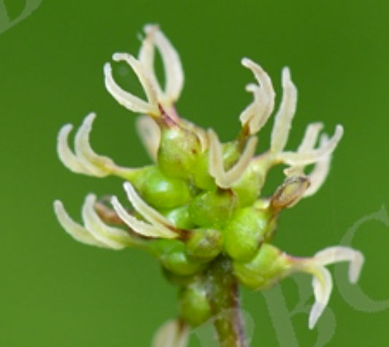
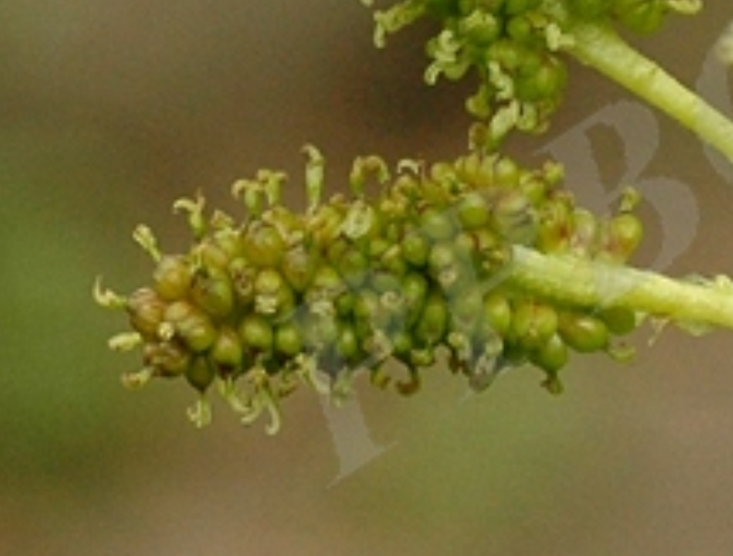
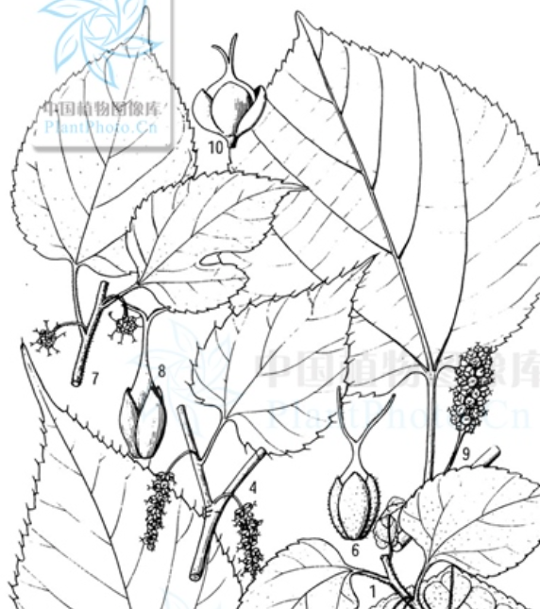
六、桑白皮原植物与药材的鉴定
1.雌花花柱极短或缺失（荔波桑、长穗桑、奶桑、桑、吉隆桑、黑桑、华桑）（2）
1.雌花花柱长而显著（蒙桑、鸡桑、川桑、裂叶桑）（8）
桑：花期4-5月
蒙桑、鸡桑
蒙桑：花期花期3-4月

Slide 29
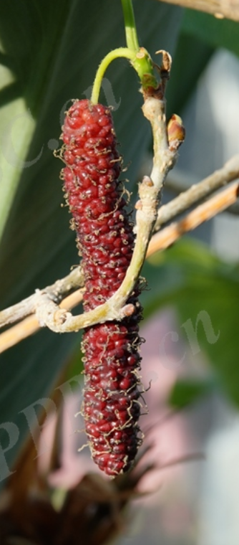
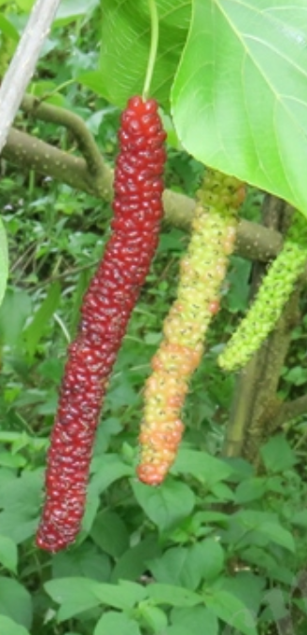
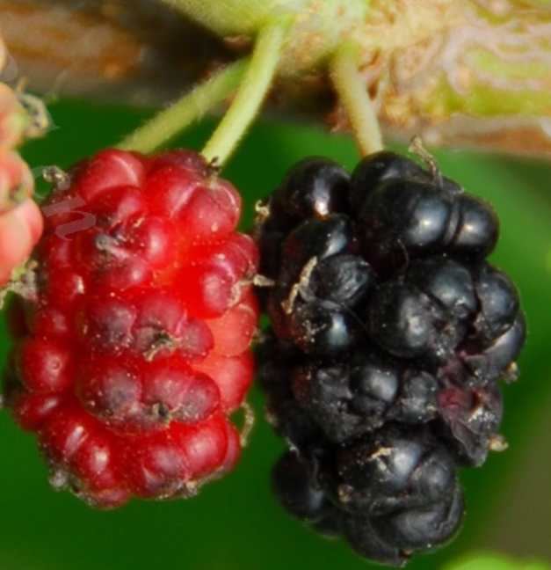
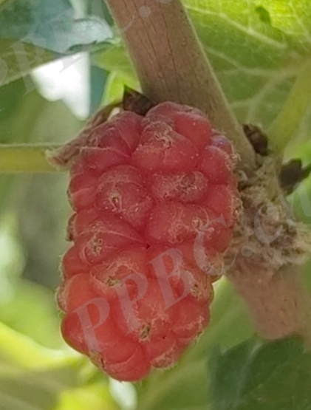
六、桑白皮原植物与药材的鉴定
2.果序短于2.5厘米（桑、基隆桑、黑桑、华桑）（3）
2.果序长于2.5厘米（荔波桑、长穗桑、奶桑）（6）
桑 果期5-8月
黑桑 果期4-5月
长穗桑 果期5-6月
奶桑 果期4-5月

Slide 30
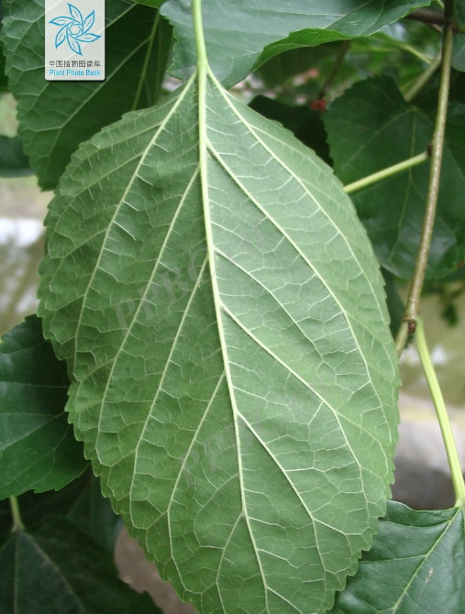
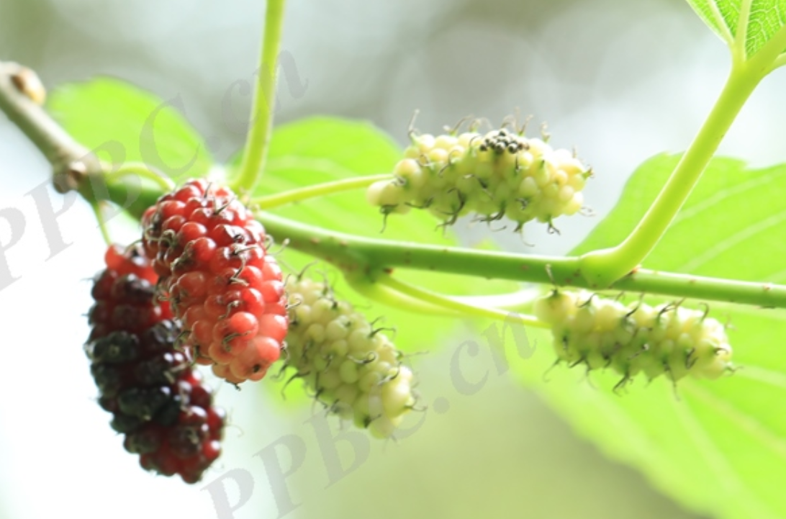
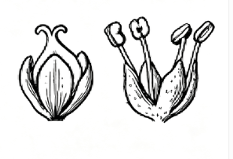
六、桑白皮原植物与药材的鉴定
3.叶片沿中脉疏被短柔毛，或中脉与一级侧脉脉腋具簇毛；柱头具乳突状突起........................................................................................................桑
3.叶片毛被特征与上述不符；柱头无乳突状突起（吉隆桑、黑桑、华桑）（4）
柱头2裂，内面有乳头状突起
背面沿脉有疏毛，脉腋有簇毛

Slide 31
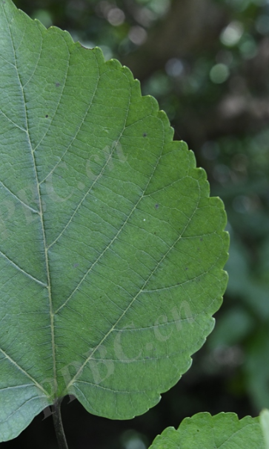
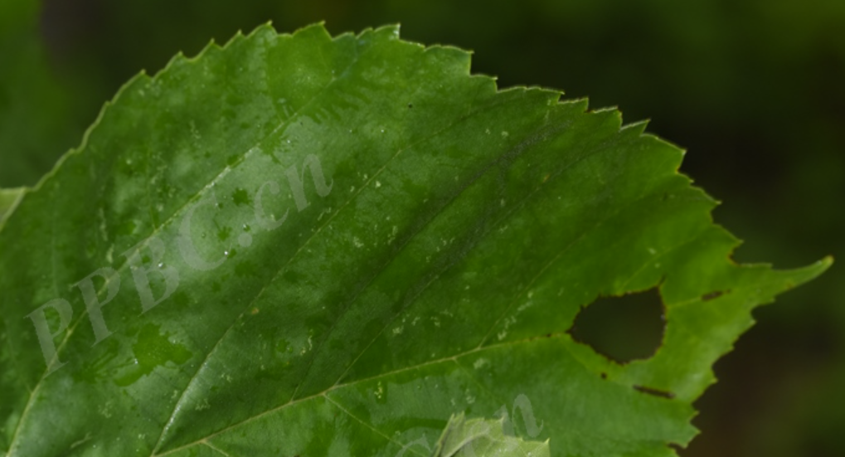
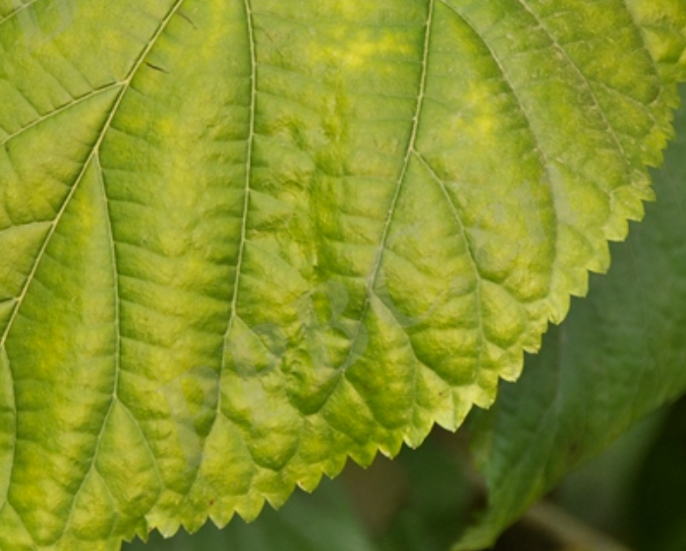
六、桑白皮原植物与药材的鉴定
4.叶缘锯齿不规则（吉隆桑）
4.叶缘锯齿规整（黑桑、华桑）（5）
具三角形齿且齿端短渐尖
具规则粗锯齿
具浅至粗锯齿，或基部全缘先端具浅锯齿

Slide 32
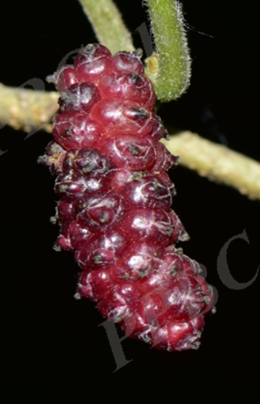
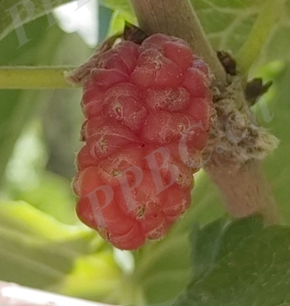
六、桑白皮原植物与药材的鉴定
5.聚花果直径 1.5–2.5 cm；柱头被长柔毛（黑桑）
5.聚花果直径不及 1 cm；柱头被短柔毛（华桑）

Slide 33
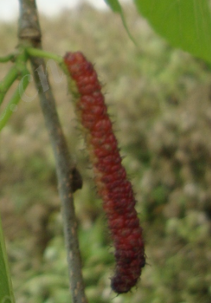
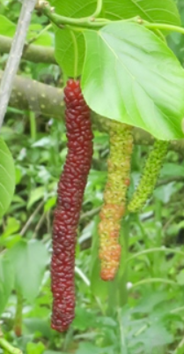
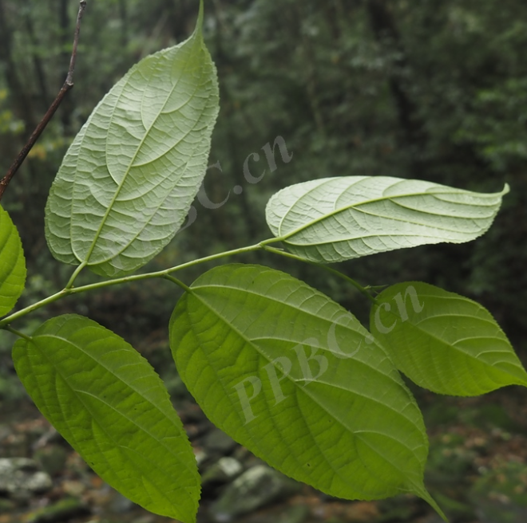
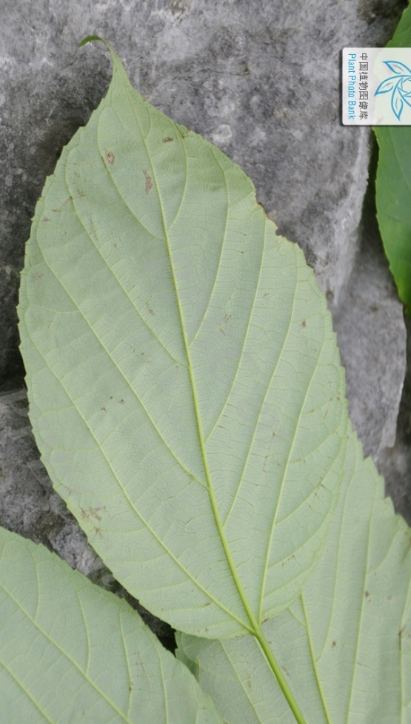
六、桑白皮原植物与药材的鉴定
6.果序中果实连合形成聚花果，长 2.5–3.7 cm；叶片椭圆形至狭椭圆形（荔波桑）
6.果序中果实近离生，长 6–16 cm；叶片卵形、宽卵形、长圆形或宽椭圆形（长穗桑、奶桑）（7）
荔波桑
长2.5-3.7cm

Slide 34
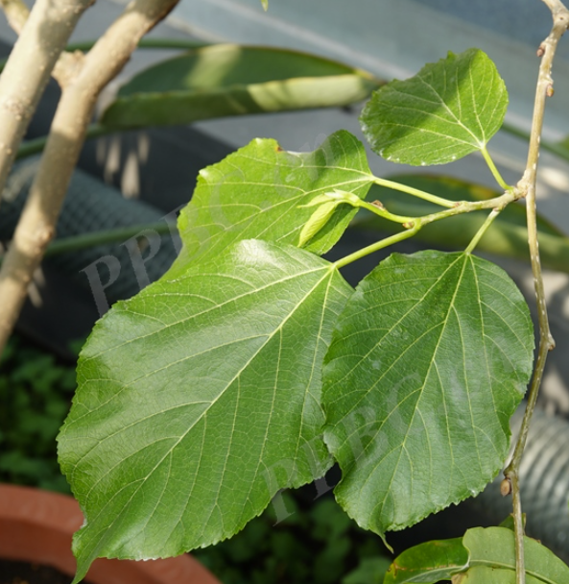
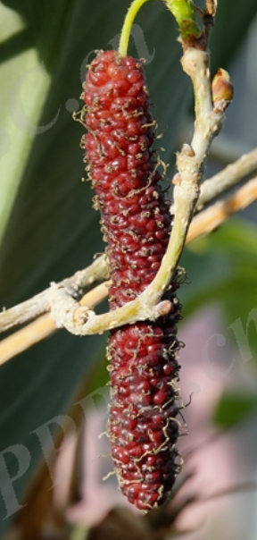
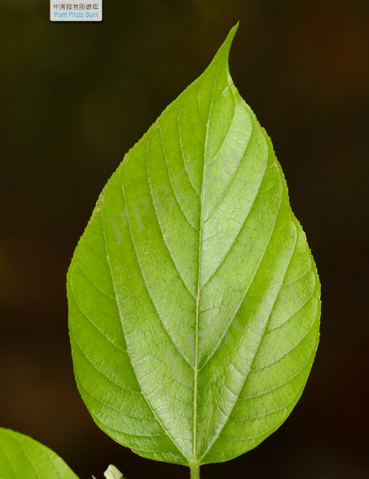
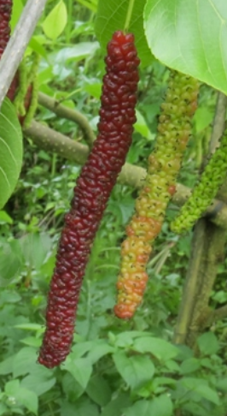
六、桑白皮原植物与药材的鉴定
7.叶片长圆形至宽椭圆形，叶近全缘或仅先端具齿；果序 长 10–16 cm，肉质不明显..............................................................长穗桑
7.叶片卵形至宽卵形，叶缘具细密锯齿；果序长 6–12 cm， 肉质.................................................................................................奶桑

Slide 35
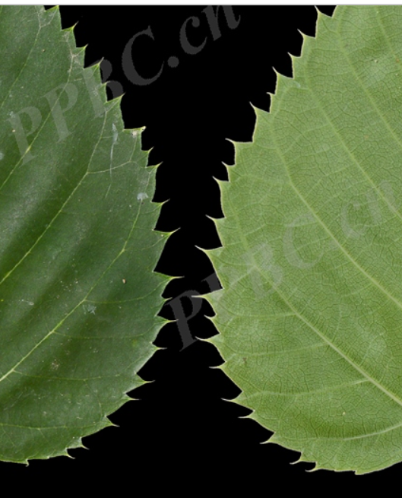
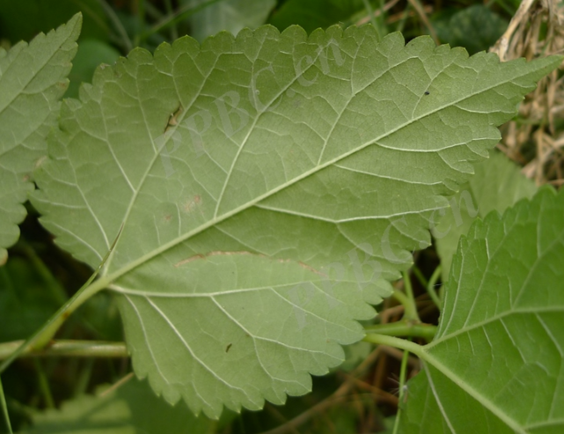
六、桑白皮原植物与药材的鉴定
8.齿尖具长刺芒；柱头具乳头状突起（蒙桑）
8.齿尖无长刺芒；柱头不具乳头状突起（鸡桑、川桑、裂叶桑）（9）
齿尖有长刺芒
具锯齿或全缘，齿尖无长刺芒，

Slide 36
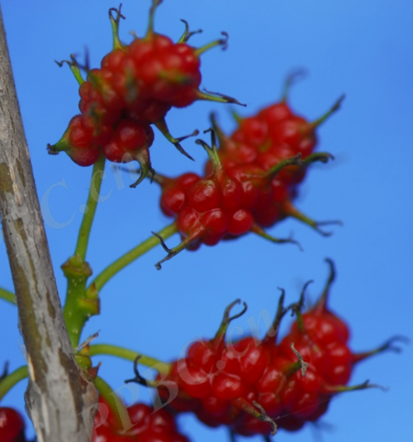
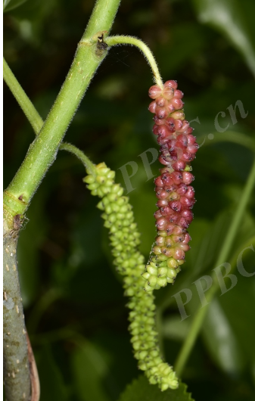
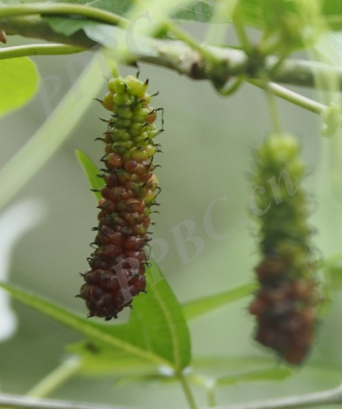
六、桑白皮原植物与药材的鉴定
9.果实长2.5cm以内（鸡桑）
9.果实长3-6 cm（川桑、裂叶桑）（9）
果实短圆柱形，直径约1cm
果实长3.5-4cm
果实长3.5-4cm

Slide 37
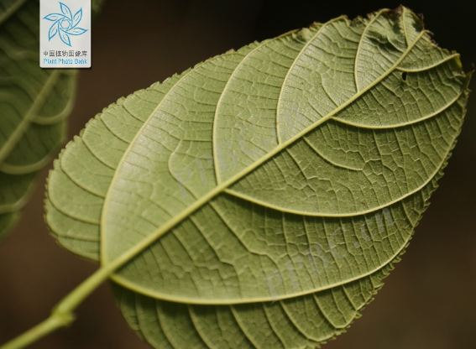
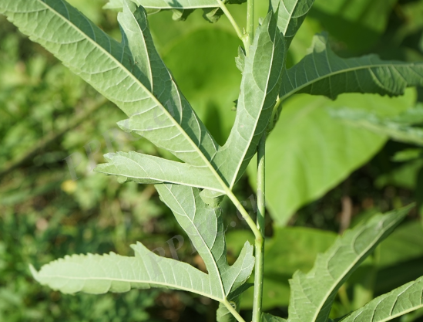
六、桑白皮原植物与药材的鉴定
10.叶不分裂，叶脉于叶背隆起；柱头无毛（川桑）
10.叶 3-5 深裂，叶脉于叶背不隆起；柱头远轴面被短柔毛（裂叶桑）

Slide 38
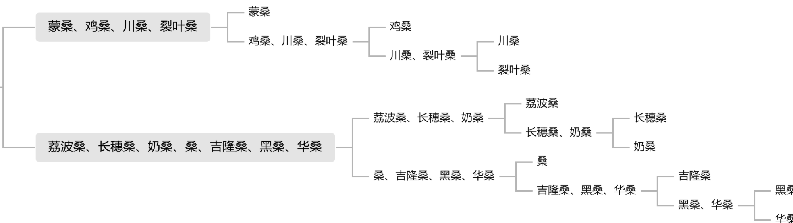
六、桑白皮原植物与药材的鉴定
有无花柱、锯齿芒尖、果实长短（<2.5、>3）、叶片裂否；果实长短（2.5）、果实长短（<3.7、<6）、全缘或细齿；主脉被毛、锯齿规则或否、果实直径（>1.5、<1）

Slide 39
六、桑白皮原植物与药材的鉴定
桑 Morus alba L.
(1) 雌花花柱极短或无
(2) 果序<2.5cm
(3) 叶背面沿脉有疏毛，或脉腋有簇毛；或柱头具乳头状突起

Slide 40
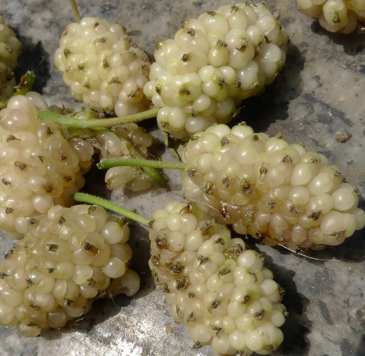
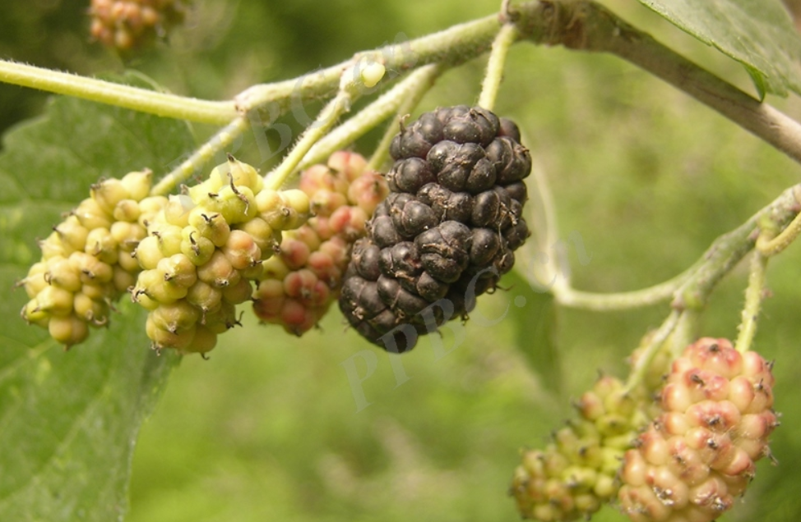
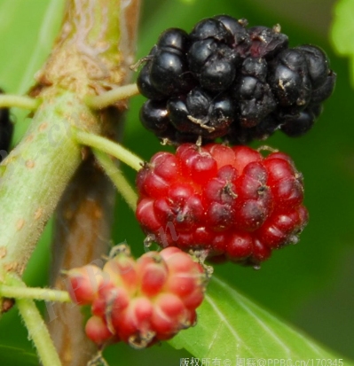
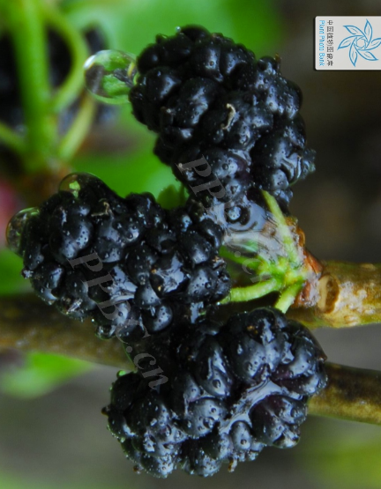
六、桑白皮原植物与药材的鉴定
1.叶片小薄，叶长5-15厘米；成熟时果呈黑紫色，卵球形至椭圆形。（桑，原变种，Morus alba var. alba）
1.叶片大厚，叶长可达30厘米；成熟时果呈白绿色至紫色，呈圆柱形（鲁桑，Morus alba var. multicaulis）

Slide 41
六、桑白皮原植物与药材的鉴定
1.雌花花柱极短或缺失（桑、华桑）
2.叶片正面亮绿色，沿中脉疏被短柔毛，或中脉与一级侧脉脉腋具簇毛；柱头具乳突状突起....................................................桑
2.叶片正面粗糙，背面密被白色或黄灰色柔毛.................华桑
1.雌花花柱长而显著（蒙桑、鸡桑）
3.齿尖具长刺芒；柱头具乳头状突起........................蒙桑
3.齿尖无长刺芒；柱头背面被柔毛.......................鸡桑

Slide 42
六、桑白皮原植物与药材的鉴定
1.叶表面近光滑
2.叶背面无毛，叶缘锯齿先端刺芒状......................................蒙桑
2.叶背面叶脉上有疏毛或无毛
3.叶背面脉腋具簇毛，叶通常不分裂..........................................桑
3.叶背面脉上疏生短柔毛，脉腋无毛，叶常分裂.................鸡桑
1.叶表面粗糙，背面密生细柔毛.................................................华桑

Slide 43
六、桑白皮原植物与药材的鉴定
1.不具枝刺
2.雌、雄花序均为穗状花序
3.叶面粗糙，密生刚毛，叶背密生绒毛，雌雄同株异株...华桑
3.叶两面无毛或背面沿脉有疏毛，脉腋有簇毛，雌雄异株
4.叶卵形至卵圆形，背面沿脉有疏毛，脉腋有簇毛，花柱无柄..桑
4.叶卵形至椭圆状卵形，叶背面脉腋无簇毛，花柱有柄
5.叶椭圆状卵形，边缘锯齿有尖刺芒......................................蒙桑
5.叶卵形，边缘锯齿无尖刺芒......................................鸡桑
李振国，河南省药检所，川黔产桑白皮的品种调查，中药材，1991

Slide 44
六、桑白皮原植物与药材的鉴定
2.雌花序为葇荑花序，雌花序为头状花序
6.乔木，叶宽卵形，叶柄长3-5cm，雌雄异株，聚花果直径2-3cm.....构树
6.灌木，叶卵状披针形，叶柄长0.5-1.5cm，雌雄同株，聚花果直径小于 1cm............................................................................................................小构树
1.植物体具刺.............................................................................柘树
区县年收购量大于1000公斤（蒙桑、华桑）；100-1000公斤（鸡桑）；100公斤以下（桑），构树（构树皮）和柘树（刺桑皮）混入
李振国，河南省药检所，川黔产桑白皮的品种调查，中药材，1991

Slide 45
六、桑白皮原植物与药材的鉴定：提醒
叶片分裂不能作为主要观察点，如白桑、蒙桑、鸡桑等都有分裂，仅仅多少而已
果实长短、直径；花柱有无是更稳定的特征
叶缘锯齿有芒刺是蒙桑稳定特征
叶背面进叶脉具毛，或主脉腋有簇毛是桑的基本特征
痛点：鉴别是个过程，用到花、果、叶，持续时间长，是动态鉴别

Slide 46
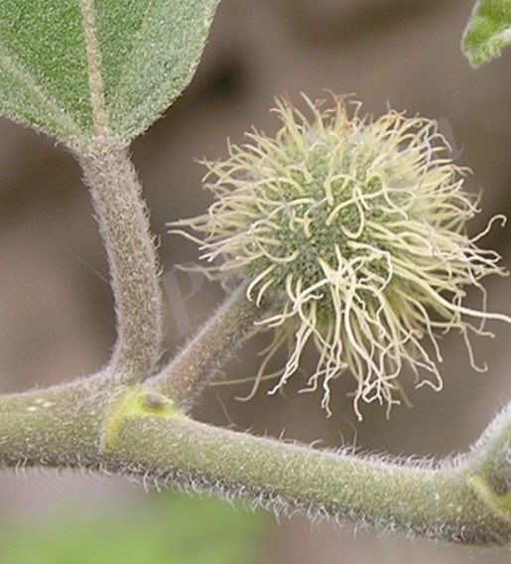
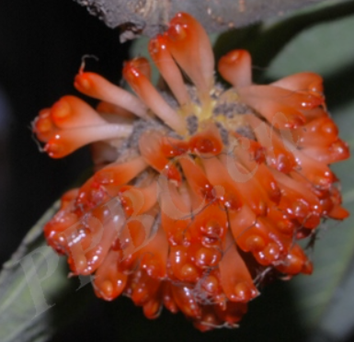
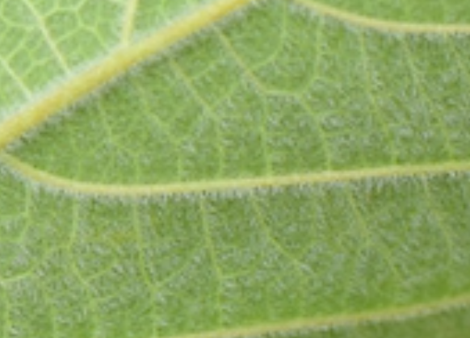
六、桑白皮原植物与药材的鉴定
桑属 | 构属
叶不裂或不规则分裂，表面亮绿色，背面主脉有疏毛或脉腋有簇毛 | 叶掌状3-5深裂，叶面粗糙，叶背密被灰色绒毛
雌雄花序均为穗状花序或葇荑花序 | 雄花序为穗状花序，雌花序为头状花序
聚花果长椭圆形至圆柱形，成熟时多为紫黑色、红色或白色 | 聚花果球形，成熟时橙红色或鲜红色

Slide 47
六、桑白皮原植物与药材的鉴定
结论
1.药用桑的基原标准
（1）野生白桑（Morus alba L.）
（2）野生白桑引种栽培：可系统选育育种，不杂交育种、不辐射育种、不生物技术育种，保持野生特征
2.选育的蚕桑品种、饲料品种、菜用品种等归入植物学白桑（Morus alba L.）
3.桑白皮出现的所有问题都可归结为对新品种的认识

Slide 48
六、桑白皮原植物与药材的鉴定
本品呈扭曲的卷筒状、槽状或板片状，长短宽窄不一，厚1～4mm。外表面白色或淡黄白色，较平坦，有的残留橙黄色或棕黄色鳞片状粗皮；内表面黄白色或灰黄色，有细纵纹。体轻，质韧，纤维性强，难折断，易纵向撕裂，撕裂时有粉尘飞扬。气微，味微甘。
本品呈丝条状，外表面白色或淡黄白色，有的残留橙黄色或棕黄色鳞片状粗皮；内表面黄白色或灰黄色，有细纵纹。体轻，质韧，纤维性强。气微，味微甘。
本品呈不规则的丝条状。表面深黄色或棕黄色，略具光泽，滋润，纤维性强，易纵向撕裂。气微，味甜。
痛点：和植物鉴定相比，伪品不固定，系统鉴定资料缺

Slide 49
六、桑白皮原植物与药材的鉴定
有报道的伪品名录
1.桑科
（1）桑属：蒙桑、鸡桑、华桑、黑桑、川桑
（2）构属：构树、小构树
（3）橙桑属Maclura（柘属Cudrania）：柘、构棘
2.楝 科：苦楝
3.五加科：刺五加
4.豆 科：肥皂角

Slide 50
六、桑白皮原植物与药材的鉴定
桑白皮 | 构树皮 | 柘树皮
片状扭曲，厚1-5mm | 筒状扭曲，两边内卷，厚1.5mm左右（0.5-2.5mm） | 片状扭曲，两边内卷，厚1-2.5mm
外表面淡黄白色，残留棕黄色或红黄色栓皮，有纵向细纹 | 外表面白色，残留黄淡褐色栓皮 | 外表面粗糙淡白色，残留橙黄色栓皮，具横向皱纹及颗粒突起
内表皮灰黄白色，粗纤维状 | 淡黄，光滑 | 灰白色，有侧根痕穿孔
体轻质韧，断面纤维性强，极易纵向撕裂，并有白色粉末飞出 | 体轻质韧，断面纤维性较强，易纵向片层状撕裂，有白色粉末飞出 | 体轻质韧，断面略带纤维性，纵向撕裂常中途断裂，有白色粉末飞出
豆腥味浓，味甘微苦 | 气微，味淡（味苦） | 略有豆腥味，味微苦涩
桑白皮：伪品药材

Slide 51
六、桑白皮原植物与药材的鉴定
桑根皮 | 纤维甚多，多碎断，直径13～26μm，壁厚，非木化至微木化。草酸钙方晶直径11～32μm。石细胞类圆形、类方形或形状不规则，直径22～52μm，壁较厚或极厚，纹孔和孔沟明显，胞腔内有的含方晶。另有含晶厚壁细胞。淀粉粒甚多，单粒类圆形，直径4～16μm；复粒由2～8分粒组成。
构树根皮 | 纤维多见，单个或成束，非木化至微木化；簇晶，偶见方晶；石细胞较少，纹孔和孔沟明显；淀粉粒众多；木栓细胞可见
柘树根皮 | 纤维单个或成束，壁厚，不木化；方晶；石细胞单个或2-3个成群；壁厚，，纹孔和孔沟明显；淀粉粒众多；分泌组织；木栓细胞
河北药检所，桑白皮伪品构树皮的生药鉴定；桑白皮伪品刺桑皮的生药鉴定，中药材，1994

Slide 52
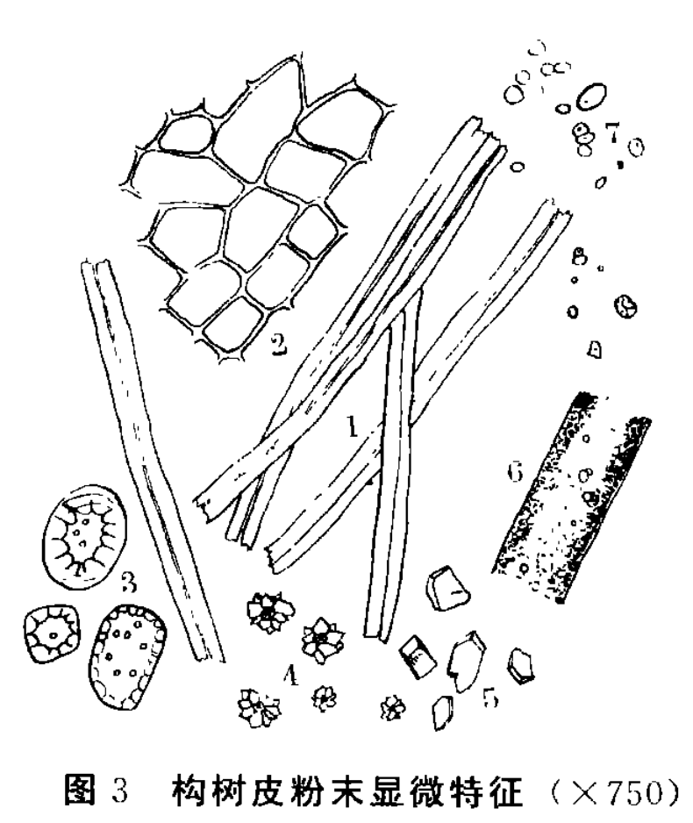
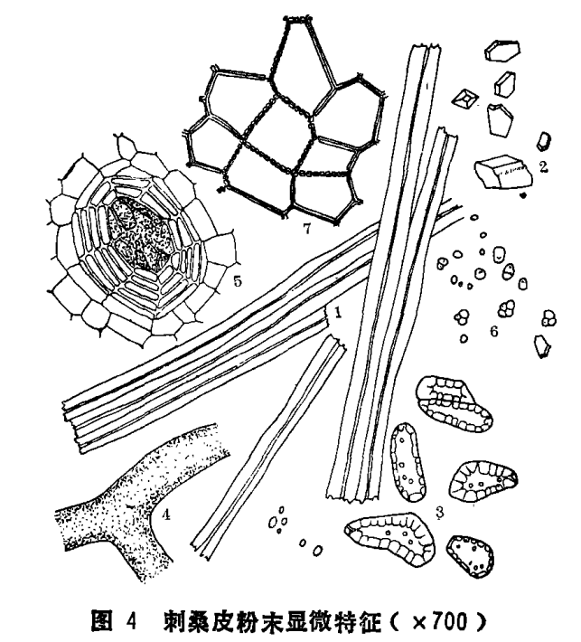
六、桑白皮原植物与药材的鉴定
河北药检所，桑白皮伪品构树皮的生药鉴定；桑白皮伪品刺桑皮的生药鉴定，中药材，1994

Slide 53
六、桑白皮原植物与药材的鉴定
桑根皮 | 纤维甚多，多碎断，直径13～26μm，壁厚，非木化至微木化。草酸钙方晶直径11～32μm。石细胞类圆形、类方形或形状不规则，直径22～52μm，壁较厚或极厚，纹孔和孔沟明显，胞腔内有的含方晶。另有含晶厚壁细胞。淀粉粒甚多，单粒类圆形，直径4～16μm；复粒由2～8分粒组成。
构树根皮 | 淀粉粒众多；具簇晶和方晶；韧皮纤维众多；散在或成束；导管偶见；乳汁管少见
柘树根皮 | 淀粉粒；方晶；韧皮纤维散在或成束，成束时可见含晶纤维；石细胞散在或成群；乳汁管偶见
金华卫校，浙江桑白皮及混淆品的鉴别；中药通报，1983

Slide 54
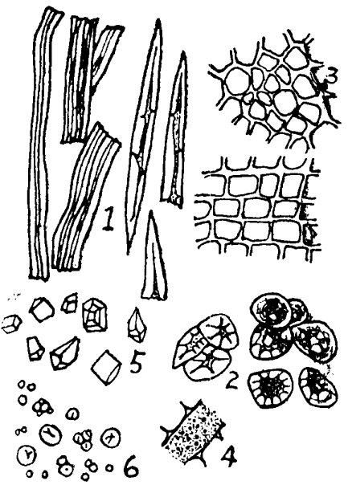
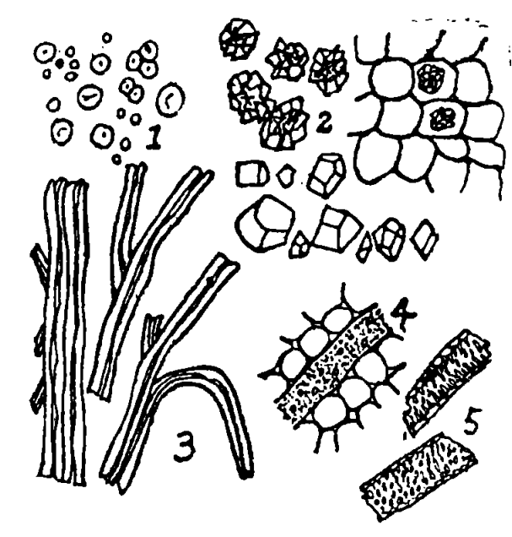
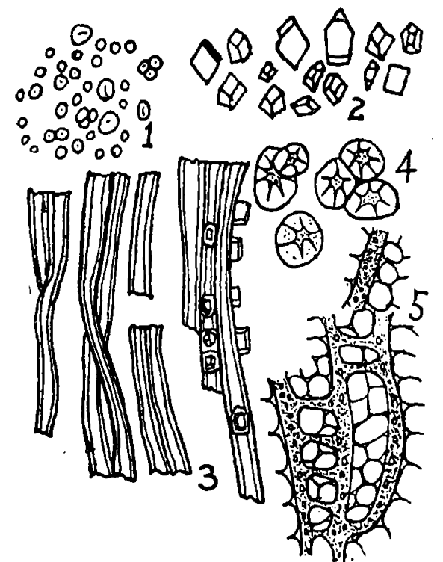
六、桑白皮原植物与药材的鉴定
桑白皮 构白皮 柘白皮
金华卫校，浙江桑白皮及混淆品的鉴别；中药通报，1983

Slide 55
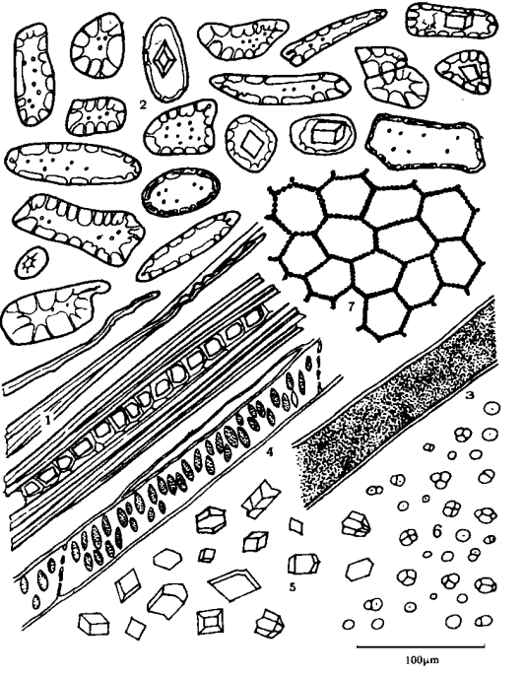
六、桑白皮原植物与药材的鉴定
本品呈半筒状，两边内卷，长短宽窄不一，厚1～1 .8 mm．栓皮桔黄色，成层脱落菲薄，外表面橙黄色，具细纵皱纹，皮孔横向，线形；除净栓皮者为黄白色，内表面棕黄色，具极细的纵纹，体轻，质韧，具纤维性，较难折断，易纵向撕裂，撕裂时有粉尘飞扬．气微，味淡
纤维及晶纤维较多，淡黄色，非木化；石细胞散在或数个连接，黄色，有的含方晶；方晶较多；乳汁管较多；淀粉粒众多；木栓细胞可见
沈药，桑白皮混淆品——构棘根皮的生药学鉴定，沈药学报，1997

Slide 56
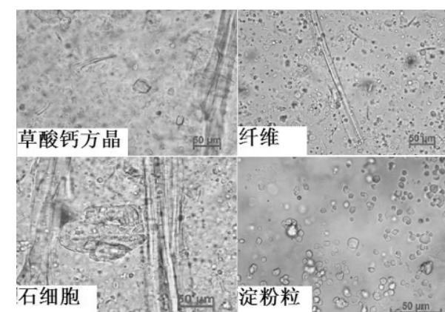
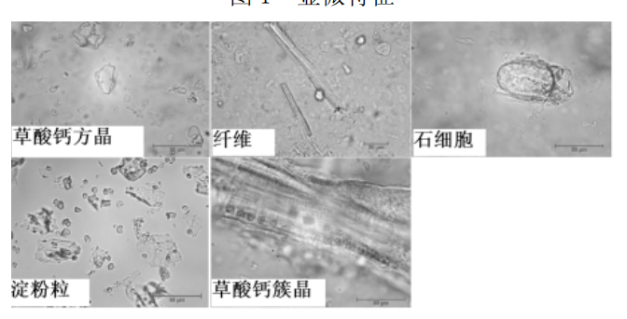
六、桑白皮原植物与药材的鉴定
图1 桑白皮
图2 鸡桑白皮（？）
黑龙江药检所，桑白皮与蜜桑白皮及其相近品种的鉴别研究，黑龙江中医药

Slide 57
六、桑白皮原植物与药材的鉴定
桑（10）、鸡桑（1）、华桑（3）、奶桑（3）、黑桑（1）、川桑（2）、吉隆桑（1）、长穗桑（2）、构树（2）、柘树（2）共27份
1.鸡桑、黑桑、吉隆桑各仅 1 份样本，没有生物学重复
2.两份构树样本与桑的 K2P 遗传距离差异悬殊（0.088 vs 0.307），不符合同物种的序列变异规律，大概率存在样本混淆、测序错误或序列拼接问题
3.未标注样品采集产地，不清楚样品的代表性
湖北中医药大学，桑白皮及其混伪品的 DNA 条形码鉴定研究，世界科学技术-中国医药现代化，2013

Slide 59
七、鸡桑、华桑、蒙桑等伪品的鉴别
 | 与正品的主要区别
蒙桑根皮 | 外表面灰白色，有不规则纵裂纹；内表面淡黄色，质地较硬，纤维性稍差；撕裂时粉尘少；味微苦，无黏性
鸡桑根皮 | 根皮 0.1~0.2cm）；外表面灰黄色，有较多横长皮孔；内表面黄白色，纤维较细；味淡，黏性弱
华桑根皮 | 根皮 0.3~0.5cm）；外表面棕黄色，粗糙，有深纵皱纹；内表面棕黄色；质地坚韧，纤维粗硬；味微苦（淡）
黑桑根皮 | 外表面暗灰色，残留黑褐色栓皮；内表面灰黄色；质重，纤维性强但韧性差；味微涩
川桑根皮 | 外表面灰棕色，有细纵纹；内表面淡黄色；断面有少量黄色斑点；味淡

Slide 60
七、鸡桑、华桑、蒙桑等伪品的鉴别
浙江中医药研究院，桑白皮与易混淆品种红外光谱指纹谱的分析（白桑、蒙桑、鸡桑、华桑、构树、柘树、小构树，中草药，2002），能区别
浙江中医药研究院，桑白皮的薄层色谱鉴别方法研究（白桑、蒙桑、鸡桑、华桑、构树、柘树、小构树，中草药2002），伪品不含桑根酮C
本溪药检所，紫外法测定华桑、鸡桑、桑、蒙桑中芦丁的含量，药物研究，2008
广西容县药检所，桑白皮及其混淆品 紫外光谱鉴别，中国医院药学杂志，1992
滨州医学院，中药桑白皮导数光谱鉴别的研究，中医药学报，2011
浙江中医药研究院，桑白皮与易混淆品种红外光谱指纹谱的分析，中医药学报，2011
湖北中医药大学，桑白皮及其混伪品的 D N A 条形码鉴定研究，世界科学技术，2013
西华大学，高效液相色谱法结合支持向量机鉴别桑白皮（白桑、蒙桑、各种杂交桑），成都医学院学报，2011
山东第一医科大学，桑白皮基原物种的 DNA条形码鉴定研究（鲁桑、湖桑、各种杂交桑），中医药信息，2023，不能鉴别
中国医科院，基于1H-NMＲ 指纹图谱的四批市售桑白皮药材质量分析，沈药学报，2017

Slide 61
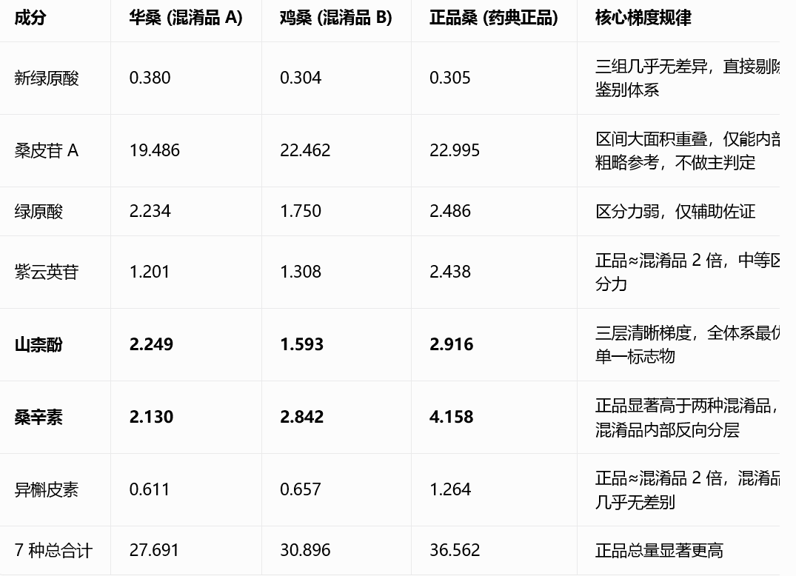
七、鸡桑、华桑、蒙桑等伪品的鉴别
山柰酚、桑辛素可以考虑作为物种鉴别标志
缺陷：所有样本均来自重庆
三峡学院，HPLC法同时测定不同基原崖桑皮和桑白皮中7种活性成分含量（重庆样本），中国药房，2021

Slide 62
八、不同产地桑白皮的性状区别
产地 | 代表市县 | 来源
安徽 | 亳州、阜阳、涡阳 | 湖桑 / 鲁桑品系（亳桑皮）
河南 | 商丘 | 原生实生白桑居多（嵩桑皮）
浙江 | 淳安（临安/桐乡/建德） | 栽培（严桑皮）​
江苏 | 泰兴、南通 | 栽培​
四川 | 涪陵、南充 | 栽培为主
湖南 | 会同、沅陵、怀化 | 栽培为主
河北 | 涞源、易县 | 栽培为主
广东 | 顺德、南海 | 栽培为主
野生白桑的产地：原产于中国中部和北部，冀晋陕鲁豫宁甘

Slide 63
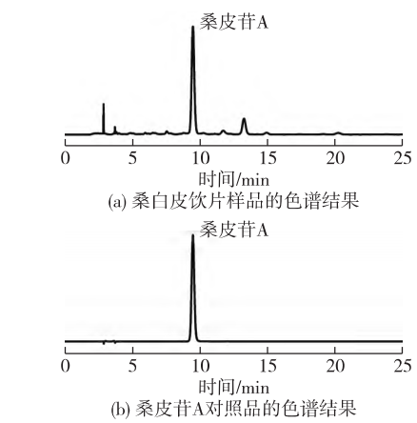
八、不同产地桑白皮的性状区别
产地 | 桑皮苷A
河南（8样品） | 0.023
安徽（12样品） | 1.560
浙江（4样品） | 0.007
广东（4样品） | 0.007
四川（4样品） | 0.073
湖南（4样品） | 0.043
数据合乎逻辑，但是安徽样品和其他产地明显不同，是否存在样品偏差无法核查，但数据没有问题（济川药业，不同产地桑白皮饮片中桑皮苷 A 质量分数的测定，生物加工过程，2026）

Slide 64
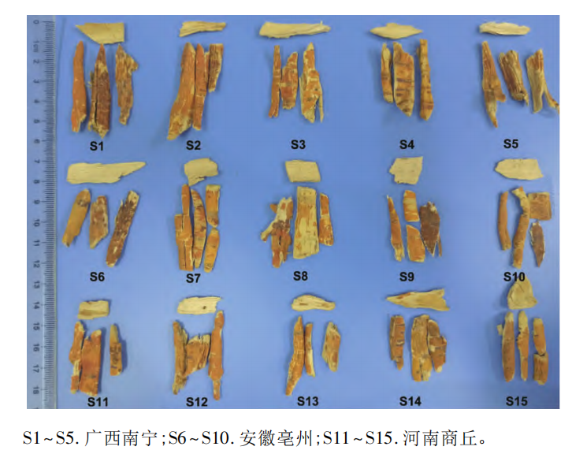
八、不同产地桑白皮的性状区别
桑白皮分布十分广泛，今用桑白皮主产于河南省、安徽省、四川省、湖南省、河北省、广东省。以河南省、安徽省产量大，并以亳桑皮质量佳。本课题组前期共采集了 8 个产地的桑白皮，包括广西南宁、安徽亳州、河南商丘、湖北十堰、江西、河北、安徽、湖北。对上述 8 个产地桑白皮的桑皮苷 A 进 行 测定，结果显示产地为湖北十堰的药材桑皮苷 A 含量极低，另外来自于江西、河北的桑白皮药材中，桑皮苷 A 含量均低于 1%，质量较差; 广西南宁、安徽亳州和河南商丘的 15 批药材桑皮苷 A 质量分数均高于 1%，且含量稳定
桑白皮、炒桑白皮及其标准汤剂的质量评价方法及质量传递规律研究，中国中药杂志，2022

Slide 65
八、不同产地桑白皮的性状区别
21 批药典正品桑白皮，全国多产地，四川为主（S1–S7），云贵、华中、华北、华东、广西分散单批；
检测 7 种桑特征二苯乙烯 / 黄酮：桑皮苷 A、氧化白藜芦醇、桑色素、桑根酮 D、桑黄酮 G、桑皮酮 H、桑辛素；
数据缺陷：大量 “低于检出限”“低于定量限” 缺失数值，贵州 S8、S9、S10、S11 整体全成分极低，和四川样本差距极大
成都中医药大学，不同产地桑白皮中 7 种成分的含量测定及化学计量学评价，中药材，2020

Slide 66
八、不同产地桑白皮的性状区别
若药材外观差、粉性弱、粗皮多 ，疑似广西产；若药材色白、粉性足、质地柔韧 ，归为非广西组（安徽 / 河南 / 湖北）
桑皮苷 A：广西产含量极高，均值21.757 mg/g，单样本区间 11.31~27.80 mg/g；安徽 / 河南 / 湖北产含量极低，均值仅 0.03~0.23 mg/g，单样本最高仅 0.66 mg/g。二者含量相差 30~200 倍，数值区间完全没有重叠。只要桑皮苷 A＞10 mg/g，可直接判定为广西产；桑皮苷 A＜1 mg/g，则确定为安徽 / 河南 / 湖北产地。
桑根酮C：广西产几乎不含（全部＜0.1 mg/g），可作为广西产地的二次验证指标；河南、湖北产桑根酮 C 普遍＞1.5 mg/g，安徽多在 0.1~2.2 mg/g，是区分 “河南 / 湖北” 与 “安徽” 的核心指标。
中医科学院，基于熵权-TOPSIS 对不同产地桑白皮药材的品质评价，中国实验方剂杂志，2023

Slide 67
八、不同产地桑白皮的性状区别
小结
桑白皮性状的产地差异的决定因素包括：
1.遗传因素：栽培品种
2.生长年限：同一株的根皮年限是不同的，根皮年限和植株年限不同
3.加工选货：选货等人为因素影响产地性状差异

Slide 68
九、栽培桑白皮与野生桑白皮的区别
这个问题没有资料，我也没有经验。大家讨论

Slide 69
问题与讨论
1.桑白皮性状中哪些是特征？“特”到门、科、属、种的哪个水平？
2.各种鉴定方法（显微、TLC、HPLC、LC-MS、DNA、分类）中，特征中能“特”到何种水平？
（1）显微
（2）TLC
（3）HPLC
（4）LC-MS
（5）DNA条形码
（6）植物分类

Slide 70
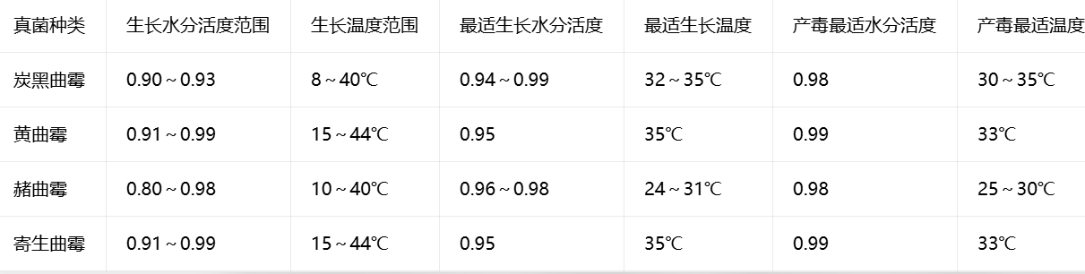
十、桑白皮产生真菌毒素的原因及质量分析
Fungal Growth and Mycotoxins Production: Types, Toxicities,Control trategies, and Detoxification 真菌生长与霉菌毒素生成：种类、毒性、防控策略及脱毒技术

Slide 71
十、桑白皮产生真菌毒素的原因及质量分析
1. 生长繁殖的水分活度范围：黄曲霉是耐旱性极强的霉菌，耐受下限远低于普通细菌、酵母菌。最低生长下限约 0.77~0.82 Aw。不同基质略有差异，在糙米、坚果等高脂高糖基质上，最低可在 0.80 Aw 左右缓慢生长；营养单一的基质上最低约 0.82 Aw。最适生长区间：0.93~0.98 Aw，30℃条件下黄曲霉生长速度达到最快，菌丝、孢子大量生成。
2. 产毒的水分活度范围：黄曲霉生长不代表一定会产生黄曲霉毒素，产毒对水分活度的要求比生长更苛刻，区间更窄。最低产毒下限约 0.83~0.87 Aw。低于这个值，即使黄曲霉能勉强存活生长，也无法合成黄曲霉毒素。最适产毒区间0.90~0.95 Aw，在24~30℃的适宜温度时，黄曲霉毒素生成量最高。
3.中药材 贮藏参考：控制物料水分活度＜0.70 Aw，可完全抑制黄曲霉生长，实现长期安全贮藏；控制在 0.80 Aw 以下，即使有少量孢子污染，也不会产生黄曲霉毒素，无安全风险。
不能用含水量直接替代水分活度判断：同样 13% 的含水量，淀粉类粮食和纤维、多糖含量高的中药材，水分活度差异很大，防霉判定以水分活度为准更准确。

Slide 72
十、桑白皮产生真菌毒素的原因及质量分析
水分 | 不得过10.0%（通则0832第二法）。
真实世界质量问题
（1）黄曲霉素，如何产生？
（2）熏硫能预防黄曲霉素超标吗？
1.桑白皮加工阶段：片比筒不利黄曲霉菌产毒（黑暗环境有利于黄曲霉菌生长和产毒），快速烘干不利黄曲霉菌产毒
2.桑白皮储藏阶段：控制水分活度（<0.80AW）和储藏温度（<15℃）

Slide 73
谢谢倾听
共同讨论

